Slide 2
Что? Что такое профсоюз?

Slide 3
Что? Что такое профсоюз?

Slide 4
Что? Что такое профсоюз?
Профессиона́льный сою́з (профсою́з) - это добровольное общественное объединение людей, связанных общими интересами по роду их деятельности на производстве, в сфере обслуживания, образования, культуре и т. д.

Slide 5
Для чего создаются профсоюзы?

Slide 6
Для чего создаются профсоюзы?
Такие объединения создаются с целью представительства и защиты прав работников в трудовых отношениях, а также социально-экономических интересов членов организации.

Slide 8
Функции профсоюза.
Защитная
Представительства интересов работников
Культурно-воспитательная
Политическая

Slide 10
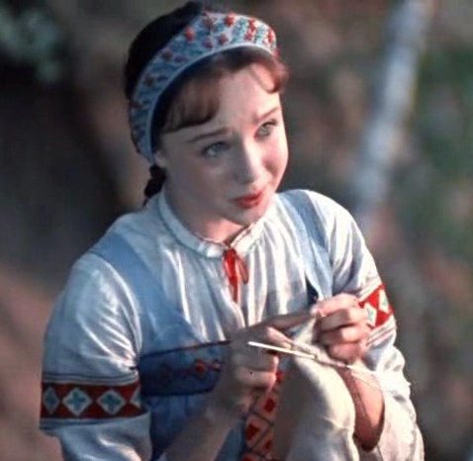

Slide 13
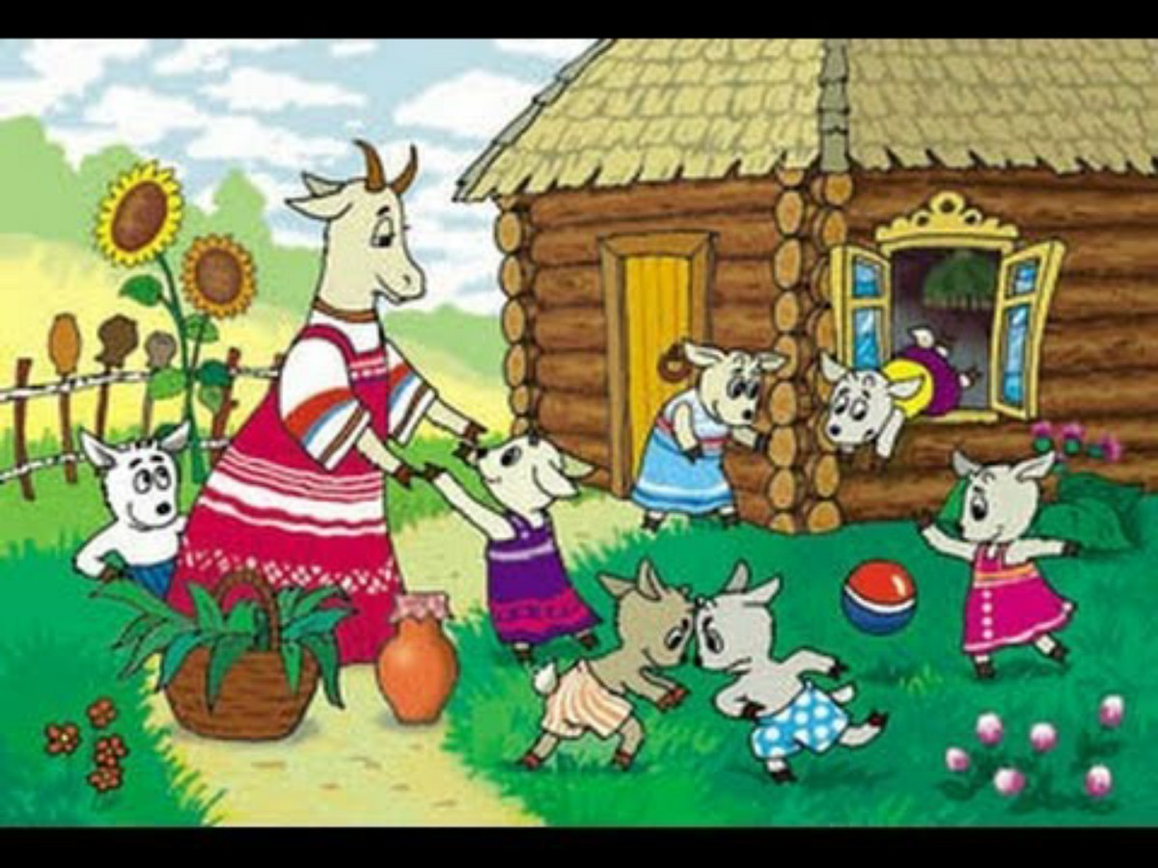

Slide 14
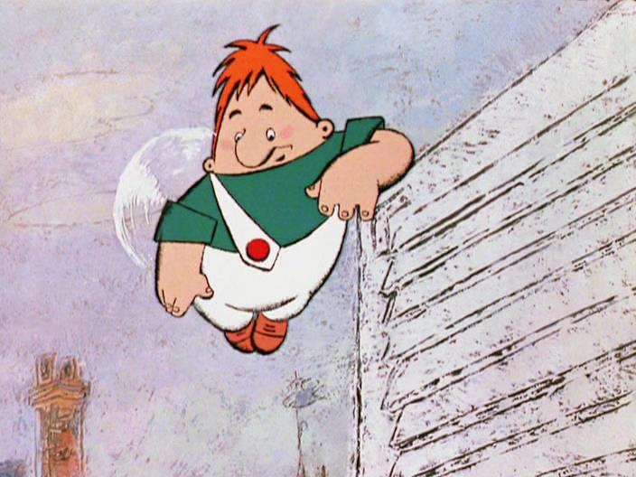
Как зародилось профсоюзное движение за рубежом?

Slide 15
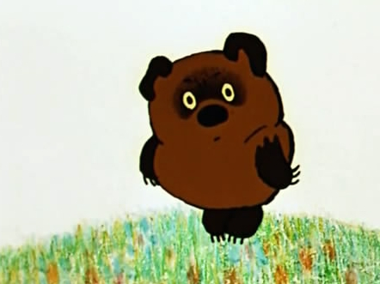
Развитие профсоюза в России.

Slide 16
Как зародилось профсоюзное движение за рубежом?
С 1899 было объединено «Всеобщей федерацией трейд-юнионов».
В 1868 году был сформирован Конгресс тред-юнионов.
В 1869 году на первое место выдвинулась «Американская федерация труда» (АФТ).
В 1860-х годах в Германии существовало несколько типов рабочих союзов: социал-демократические союзы.
В 1905 году в Чикаго было создано международное профсоюзное объединение Индустриальные рабочие мира (ИРМ).

Slide 17
Развитие профсоюза в России.
В 1910 году начался новый подъем рабочего движения и борьбы за профсоюзы.
В начале 1917 года не осталось ни одной профессии или группы рабочих по найму, которая не стремилась бы к организации своего профсоюза.
К лету 1918 года завершился период становления, укрепления, выбора пути развития профсоюзных организаций и был создан Всесоюзный центральный совет профессиональных союзов (ВЦСПС).
23 марта 1990 года - создание Федерации независимых профсоюзов России (ФНПР), которая объединила большинство российских отраслевых профсоюзов и территориальных профобъединений.

Slide 19
Спасибо за внимание!

